Slide 1

PODNIKATEL, PODNIKÁNÍ A VÝKLAD ZÁKLADNÍCH POJMŮ
Cílem přednášky je:
Cílem přednášky je seznámit studenty se základními pojmy z podnikání.
.

Slide 2
Podnikatel jako osobnost, mýty o podnikání

Slide 3
Kdo je podle Vás podnikatel?

Slide 4
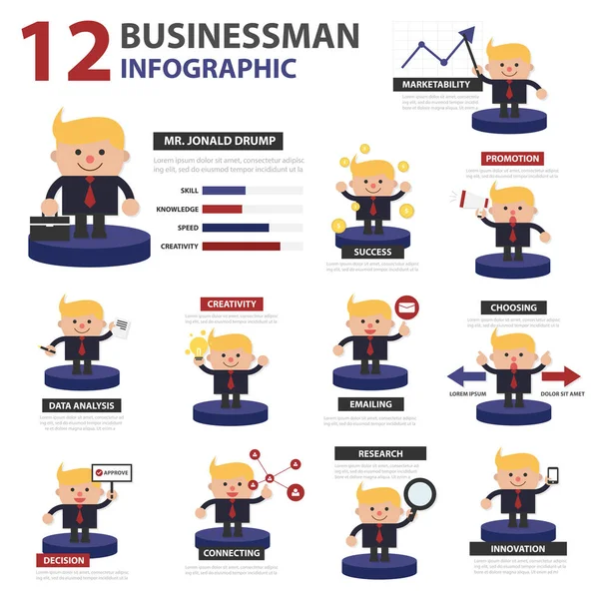

Slide 5
Pojetí podnikatele
Ekonomové : přináší zdroje, práce, suroviny a další aktiva do kombinací, které zvyšují jejich hodnotu.
Psychologové : poháněn několika vnitřními silami, které vytvářejí touhu něco získat nebo dosáhnout něčeho.
Sociologové : její činnost určuje její sociální postavení a kteří přispívají k rozvoji společnosti.
Manažeři : člověka, který má vizi a vytváří akční plán k jeho dosažení.

Slide 6
Definice podnikatele
Nový občanský zákoník (NOZ), § 420:
,,(1) Kdo samostatně vykonává na vlastní účet a odpovědnost výdělečnou činnost živnostenským nebo obdobným způsobem se záměrem činit tak soustavně za účelem dosažení zisku, je považován se zřetelem k této činnosti za podnikatele.
(2) Pro účely ochrany spotřebitele a pro účely § 1963 se za podnikatele považuje také každá osoba, která uzavírá smlouvy související s vlastní obchodní, výrobní nebo obdobnou činností či při samostatném výkonu svého povolání, popřípadě osoba, která jedná jménem nebo na účet podnikatele.“

Slide 7
Definice nezletilého podnikatele
1) Nezletilá osoba, které zákonný zástupce s přivolením soudu udělil souhlas k samostatnému provozování obchodního závodu nebo jiné podobné výdělečné činnosti. (§ 33 NOZ) – je podnikatelem podle vymezení v § 420 odst. 1 NOZ, ale jeho schopnost samostatně vykonávat činnost podle § 420 vyplývá ze zvláštního postupu podle § 33.
2) Nezletilá osoba, které soud přiznal svéprávnost (prokázala schopnost se samostatně živit) - § 37 NOZ. Opět by šlo o podnikatele ve smyslu § 420 odst. 1 NOZ, ale opět tuto schopnost vykonávat činnost podle § 420 získává zvláštním postupem podle § 37 NOZ.
Věk min. 15 let, dokončení povinné školní docházky!

Slide 8
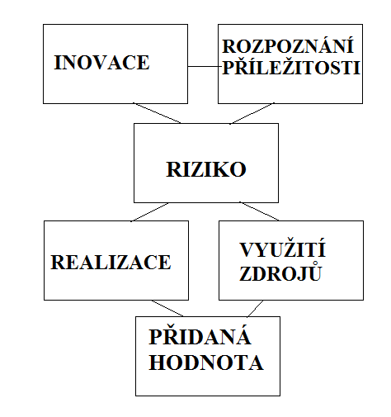
Prvky podnikatele
Zdroj: Fillion, 2001, s.49

Slide 9
Role podnikatele
určitý souhrn vzorců chování (s charakterem popisným, normativním), které vyjadřují potřebu nebo očekávání.
role vlastnická
role správce
role manažera
role prodejce

Slide 10
Charakteristiky podnikatele
1. Učení
2. Volba oboru
3. Identifikace výklenku.
4. Nalézt a rozvíjet podnikatelské příležitosti
5. Vizualizace cílů
6. Řízení rizik
7. Projektování (produkty, služby, organizace)
8. Závazek k akci
9. Využívání zdrojů
10. Budování vztahů
11. Řízení
12. Rozvoj

Slide 11
Co je podnikání?

Slide 12
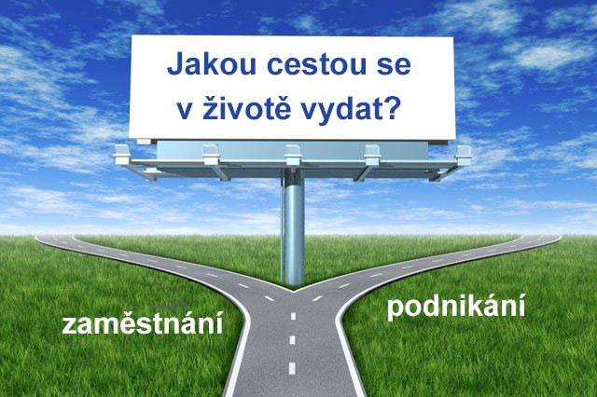

Slide 13
„Máte-li skupinu zájemců, ale nemáte co prodávat, nemáte podnikání. Máte-li něco, co byste chtěli prodávat, ale nikdo není ochoten to koupit, opět nemáte podnikání. V obou případech platí, že bez jasné a jednoduché možnosti, jak by zákazníci mohli platit za to, co nabízíte, nemáte podnikání.“
Chris Guillebeau

Slide 14
Motivace k podnikání
tlak (push) – člověk musí svojí situaci řešit, důvody jsou silnější, ale o to rychleji vyhasínají, většinou nevedou k mimořádným výsledkům
tah (pull) – využití příležitosti je významným prostředkem k uspokojení podnikatelových potřeb, důvody jsou trvalejší a málokdy vyhasínají
Co je lepší důvod?

Slide 15
Tři charakteristiky podnikatelské činnosti
Inovace. Podnikání obecně znamená nabízet nový produkt, použití nové techniky nebo technologie, otevření nového trhu, nebo vývoj nové formy organizace za účelem výroby nebo zlepšení výrobku.
Provozování podniku. kombinace zdrojů pro výrobu nebo služby. Podnikáním se rozumí zakládání podniků, aby přinášely zisk.
Snášení rizika. Pojem riziko znamená, že výsledek podnikatelského podniku není znám. Podnikatelé proto se vždy pracují pod určitou mírou nejistoty a nemohou znát výsledky mnoha rozhodnutí, které musí učinit.

Slide 16
Typy podnikání
Jako životní styl.
Zdrženlivé.
Nadějné.
S potenciálem vysokého růstu.
Revoluční

Slide 17
Co tedy zahrnuje podnikání?
Podnikání zahrnuje tvůrčí proces s cílem vytvořit nové hodnoty. Výsledek musí mít hodnotu pro podnikatele a zákazníka, na nichž je proces založen.
Podnikání vyžaduje vynaložení potřebného času s úsilím vytvořit něco nového a zajistit jeho provoz.
Podnikáme za předpokladu, že přijmeme potřebné riziko. Tato rizika se soustřeďují na oblasti finanční, psychické a sociální.
Odměnou je být podnikatelem. Nejdůležitějšími prioritami je nezávislost, osobní spokojenost a peněžní odměny.

